Slide 1

ỦY BAN NHÂN DÂN QUẬN LONG BIÊN
TRƯỜNG MẦM NON GIA THƯỢNG
KHÁM PHÁ KHOA HỌC
Đề tài: Quá trình hình thành đất
Lứa tuổi: 5 - 6 tuổi
Giáo viên: Nguyễn Thị Kim Thoan
NĂM HỌC: 2017 - 2018

Slide 2

TRƯỜNG MẦM NON BÌNH MINH
Môn: Khám phá khoa học
Chủ đề: Nghề nghiệp
Đề tài: Quá trình hình thành đất
Giáo viên: Nguyễn Thị Kim Quy
Lớp: Lớn C

Slide 3

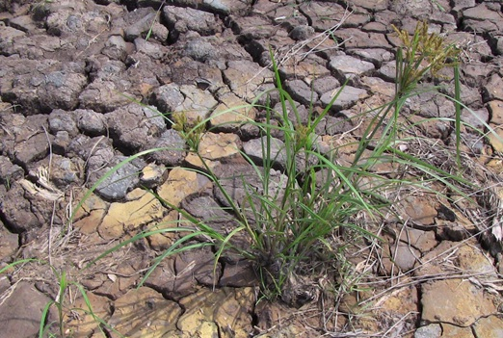
Đất phèn, đất bị nhiễm mặn
ở những vùng ven biển

Slide 4

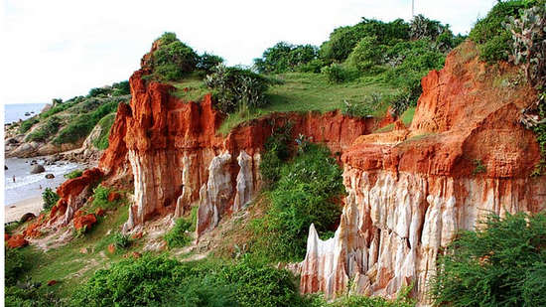
Đất đỏ, đất sét ở những vùng đồi núi

Slide 5

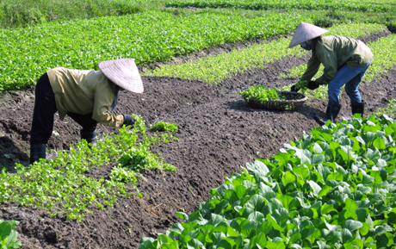
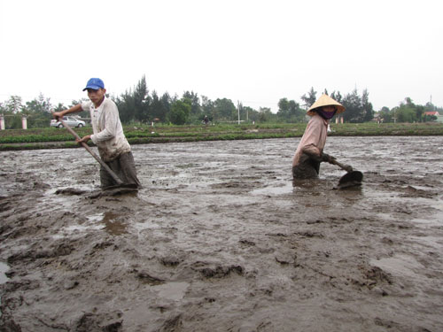
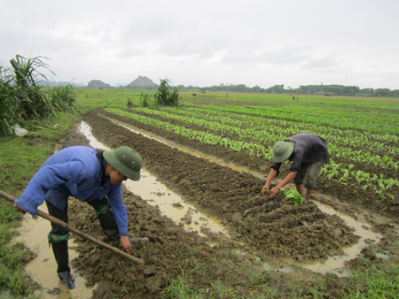
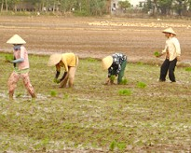
Đất phù sa, đất bùn ở những vùng đồng bằng

Slide 6


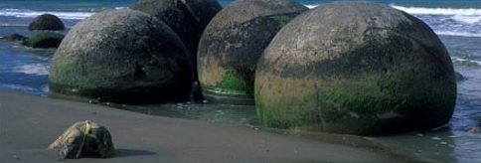
Gió thổi mưa dầm làm cho đá cứng vỡ tan ra

Slide 7

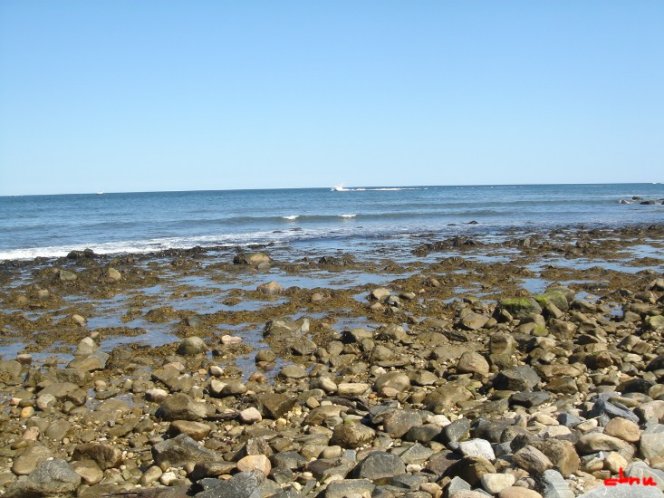
Đá sau khi bị nghiền thành viên nhỏ
Đá sau khi bị nghiền thành viên nhỏ

Slide 8

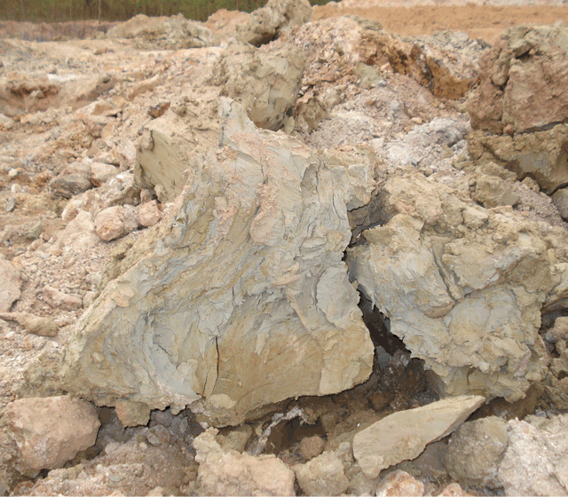
Đá nhỏ lại biến thành hạt cát
và đất sét

Slide 9
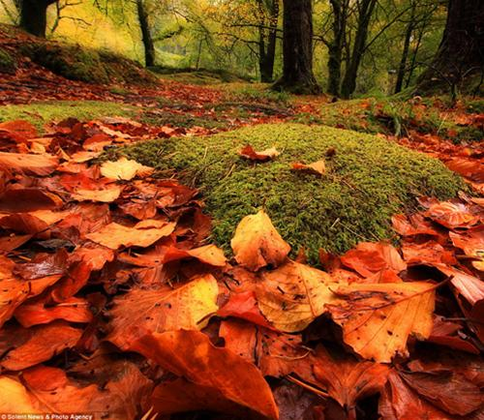
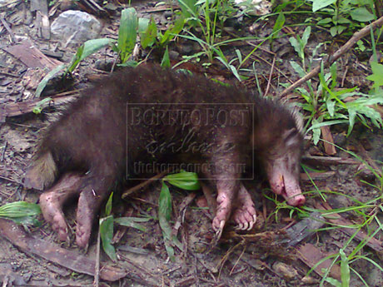
Xác động vật và thực vật từ từ bị rữa nát, trộn lẫn vào đất

Slide 10
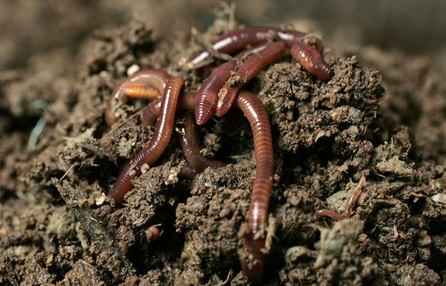
Phân của giun đất và các vật vữa nát làm cho
đất trồng trọt trở nên phì nhiêu

Slide 11

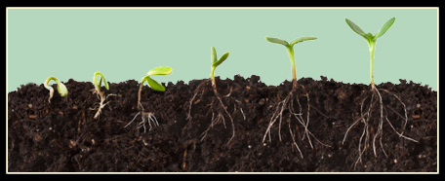
Cây nảy mầm
Thực vật hấp thụ dinh dưỡng trong đất
sẽ có thể nảy mầm và sinh trưởng

Slide 12

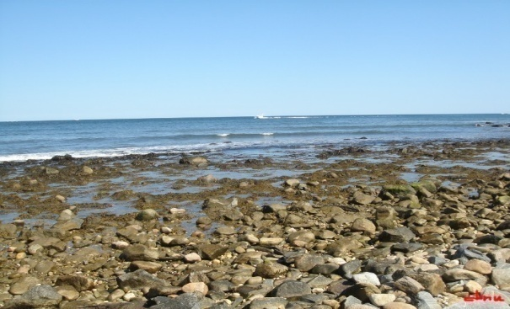
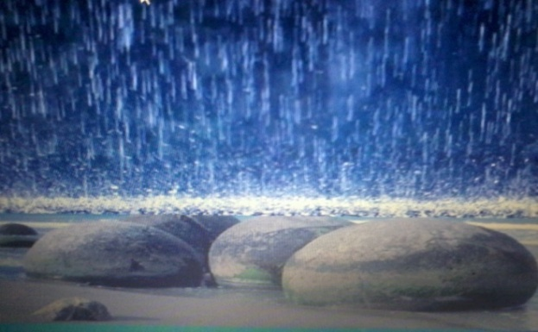
Quá trình hình thành đất

Slide 13
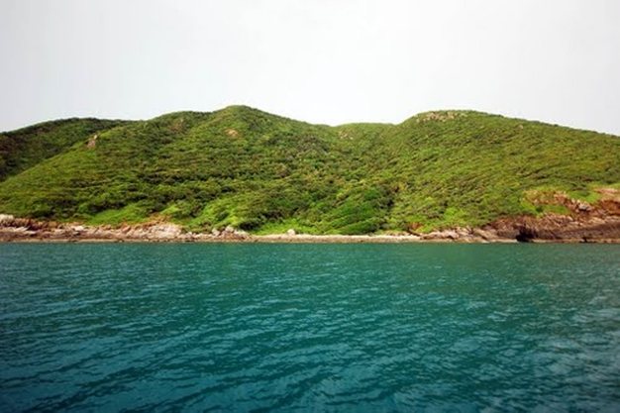
Đất trên đảo

Slide 14


Slide 15
Bài tập thí nghiệm: Sự kỳ diệu của đất
Cô cho trẻ gieo các hạt giống vào 2 chậu đất
Chậu đất bùn
Chậu đất cát
Trẻ suy luận chậu đất nào sẽ cho ra kết quả
hạt giống nảy mầm tươi tốt

Slide 16

Kết thúc tiết học
Chúc sức khỏe đến quý cô giáo

